Slide 1
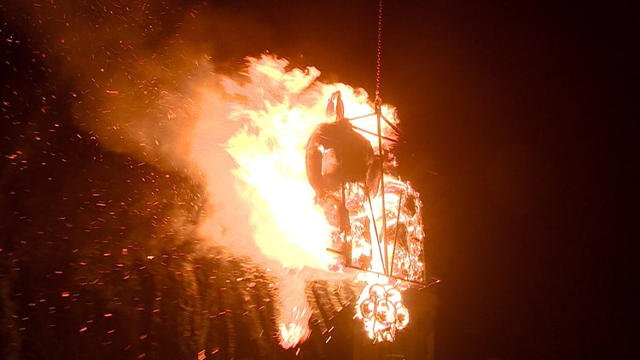
5.3 Verbrandingsreacties
2/5/2017

Slide 2
Programma
Lesdoelen 5.2
lesdoelen 5.3
toetsen bespreken op 3 mei
tot en met 5.2 afhebben morgen! (controle)

Slide 3
lesdoelen 2- brand - blussen
welke 4 manieren kun je blussen?
hoe kun je brandstof wegnemen?
hoe kun je luchtaanvoer blokkeren
Hoe kan je afkoelen?
welk blusmiddel is het meest gebruikt?
Hoe blus je een vlam in de pan?
wat is brandveilige kleding?

Slide 4
5.3 verbrandings reacties
Na deze les kun je Bijna alles over de verbranding van koolwaterstoffen laten zien vertellen wat een koolwaterstof is
Wat is de formule van methaan? wat is nodig voor elke verbranding? Wat is een koolwaterstof? wat doet een indicator? wat is het volume percentage van methaan in gronings aardgas? wat ontstaat er bij de verbranding van een koolwaterstof?

Slide 5
los de volgende verbrandingsreacties op
Methaan met te weinig zuurstof
Ethaan C2H8 Propaan C3H12 Hexaan C6H14
propanol C3H11O

Slide 6
los de volgende verbrandingsreacties op
Methaan met te weinig zuurstof (vormt CO in plaats van CO2)
Ethaan C2H8 Propaan C3H12 Hexaan C6H14
propanol C3H11O

